Slide 1
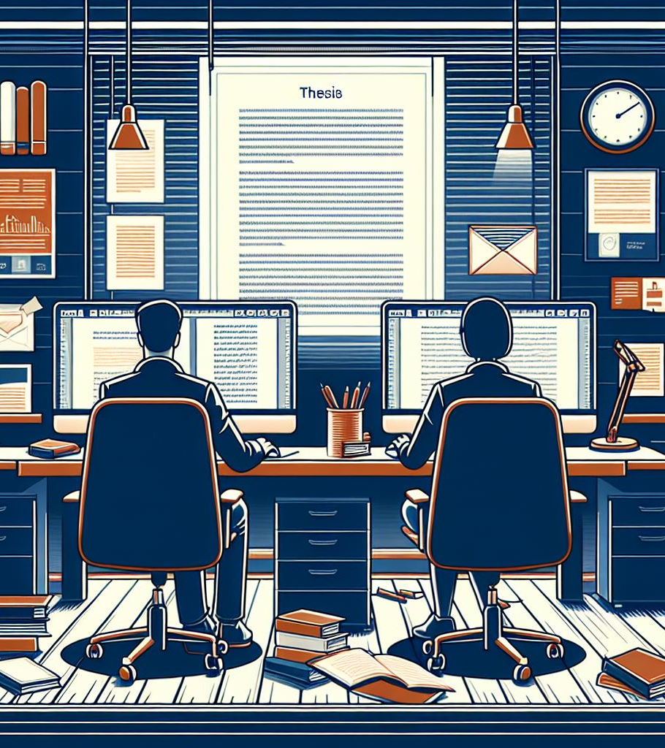
Yhteiskirjoittaminen tutkielmaopinnoissa
Minna Nykopp, yliopistonopettaja, KT, Jyväskylän yliopiston avoin yliopisto
Jonna Riikonen, yliopistonopettaja, FM, Monikielisen akateemisen viestinnän keskus
Minna Maunumäki, yliopistonopettaja, KT, Jyväskylän yliopiston avoin yliopisto

Slide 2
Osa3: Oikoluku ja viimeistely
Minna Nykopp, yliopistonopettaja, KT, Jyväskylän yliopiston avoin yliopisto
Jonna Riikonen, yliopistonopettaja, FM, Monikielisen akateemisen viestinnän keskus
Minna Maunumäki, yliopistonopettaja, KT, Jyväskylän yliopiston avoin yliopisto
Notes:
Yhteinen kirjoittamistaprosessinne on loppusuoralla, mitä olisi vielä tärkeää yhdessä pohtia ja huomioida tekstin oikoluku ja viimeistelyvaiheessa ennen tutkielman palauttamista lopulliseen arviointiin?

Slide 3
Viimeistelyssä huomioitavaa
Varatkaa riittävästi aikaa tekstin oikoluvulle ja viimeistelylle.
Oikoluku tarkoittaa oikeinkirjoituksen, kuten pilkkujen, pisteiden ja erilaisten merkintätapojen viimeistelyä. Lisäksi siihen kuuluvat tieteellisen kielen, tekstin sujuvuuden ja yhtenäisyyden tarkistaminen (Kniivilä, Lindblom-Ylänne, Mäntynen, 2017).
Pitäkää edelleen kiinni aiemmin sopimistanne työskentely periaatteistanne.
Sopikaa työnjaosta, esimerkiksi toinen tarkistaa sisältöä ja toinen viittauksia.
Varmistakaa, että sisältö ei enää kuitenkaan muutu. Esitarkastuksen jälkeen muokkauksia tehdään harkitusti ja ohjaajan kommenttien mukaisesti (Isosävi & Lindholm, 2025).
Varmistakaa tekoälyn käytön läpinäkyvyys: https://www.jyu.fi/fi/opiskelijalle/kandi-ja-maisteriopiskelijan-ohjeet/akateemiset-opiskelutaidot/tekoaly-kirjoitusprosessin-tukena
Notes:
Lopussa työ viimeistellään kielellisesti ja visuaalisesti
Oikoluku tarkoittaa oikeinkirjoituksen, kuten pilkkujen pisteiden ja erilaisten merkintätapojen viimeistelyä. Lisäksi siihen kuuluvat tieteellisen kielen, tekstin sujuvuuden ja yhtenäisyyden (esim. käsitteiden linjakkuus) Kniivilä, Lindblom-Ylänne, Mäntynen, 2017).
Myös viimeistelyvaiheessa kannattaa sopia selkeästi työnjaosta. Työtä voi jakaa esimerkiksi siten, että toinen tarkistaa tekstin sisältöä ja toinen viittauksia ja sitten vuoroja vaihdetaan.
Varmistakaa, että tekstin sisältö ei enää kuitenkaan muutu. Esitarkastuksen jälkeen muokkauksia tehdään harkitusti ja ohjaajan kommenttien mukaisesti (Isosävi & Lindholm, 2025).
Jos olette käyttäneet opinnäytetyössänne tekoälyä, varmistakaa tekoälyn käytön läpinäkyvyys. Tarkistakaa vielä yliopiston yleiset tekoälyohjeet, laitoksenne ohjeet sekä opintojaksokohtaiset ohjeet opettajaltasi. Muistakaa, että tekoälyn käytöstä tulee raportoida tekstissä, eikä sillä voi korvata tutkijan kriittistä ajattelua, eikä tieteellisiä lähteitä. Tekoälyä tulee käyttää oppimisen tukena, ei sen korvaajana. https://www.jyu.fi/fi/opiskelijalle/kandi-ja-maisteriopiskelijan-ohjeet/akateemiset-opiskelutaidot/tekoaly-kirjoitusprosessin-tukena

Slide 4
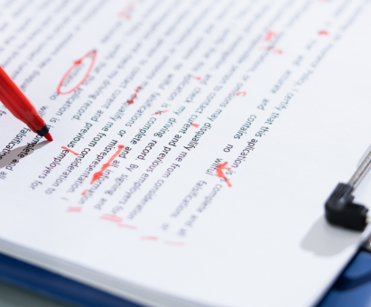
Mihin asioihin tekstin viimeistelyssä kannattaa kiinnittää huomiota?
Varmistakaa yhteisen äänen kuuluminen tekstissä eli tarkistakaa, että teksti on tyylillisesti yhtenäinen ja ettei kirjoitustyyli vaihdu kesken kaiken (Jokinen & Juhila, 2002; Karjula, Kouri & Mahlamäki, 2024).
Tarkistakaa tekstin oikeakielisyys ja tieteelliset konventiot (Kniivilä, Lindblom-Ylänne, & Mäntynen, 2017).
Käykää läpi lähdeviittaukset ja lähdeluettelo oman tieteenalanne ohjeistuksen mukaisesti.
Lukekaa tekstiä ääneen varmistaaksenne, että teksti on sujuvaa, tekstin voi myös tulostaa ja lukea paperilta.
Yhteinen hyväksyntä valmiille tekstille (Jokinen & Juhila, 2002).
This Photo by Unknown Author is licensed under CC BY-SA-NC
Notes:
Tekstin viimeistelyssä kannattaa kiinnittää huomiota seuraaviin asioihin:
Varmistakaa yhteisen äänen kuuluminen tekstissä eli tarkistakaa, että teksti on tyylillisesti yhtenäinen ja ettei kirjoitustyyli vaihdu kesken kaiken. Varmistakaa, että teksti on yhtenäinen sekä sisällöllisesti että tyylillisesti. Tämä tarkoittaa, että eri kirjoittajien osuudet sulautuvat saumattomasti yhteen ilman, että lukija huomaa eroja kirjoitustyyleissä
Tarkistakaa tekstin oikeakielisyys suomen kielen mukaisesti (esimerkiksi yhdyssanat, virkkeiden pituudet, pilkut ja pisteet) ja tieteelliset konventiot eli omalle tieteenalallenne tyypillinen tieteellisen kirjoittamisen tapa. Tämä vaihe voi vaatia useamman henkilön panosta, jotta kaikki virheet saadaan karsittua tekstistä pois.
Käykää läpi tekstinsisäiset lähdeviittaukset ja lähdeluettelo oman tieteenalanne ohjeistuksen mukaisesti. Lähdeluettelo kannattaa tarkistaa, vaikka olisi käyttänyt lähdeluettelon tekemiseen lähteiden hallintaohjelmaa.
Lukekaa tekstiä ääneen varmistaaksenne, että teksti on sujuvaa
Tekstin voi myös tulostaa ja lukea paperilta
Yhteinen hyväksyntä: Kaikkien kirjoittajien tulisi hyväksyä lopullinen versio. Tämä voi vaatia kompromisseja ja keskustelua, jotta kaikki ovat tyytyväisiä lopputulokseen.

Slide 5
Yhteiskirjoittaminen on tärkeä työelämätaito
Yhteiskirjoittamisessa on mahdollisuuksia ja haasteita.
Jokainen yhteisen kirjoitusprosessin aikana syntynyt teksti voi olla arvokas (Isosävi & Lindholm, 2025).
Oman kirjoitusroolin ja toiminnan kriittinen arviointi – millainen kirjoituskumppani olen? (Isosävi & Lindholm, 2025).
Yhteiskirjoittamista oppii tekemällä ja osallistumalla rohkeasti yhteisiin kirjoitusprosesseihin (Isosävi & Lindholm, 2025).
Kirjoittaminen on tärkeä geneerinen eli yleinen asiantuntijataito työelämässä (esim. Virtanen & Tynjälä, 2019).
Notes:
Yhteiskirjoittamisen prosessit voivat olla hyvin erilaisia, eikä yhden epäonnistuneen prosessin jälkeen kannata hylätä ajatusta yhteiskirjoittamisesta kokonaan.
Joko kasvokkain tai etänä, mitä tarkoittaa konkreettisesti? Velvollisuus, mutta myös oikeus
Yhteiskirjoittamisessa omaa panosta ei voi ulkoistaa kenellekään muulle saati tekoälylle
Sen sijaan että pohtisimme sitä, millaisia haluaisimme kirjoituskumppaniemme olevan, olisi tärkeää kääntää katse itseemme ja arvioida omaa kirjoitusroolia ja toimintaa kriittisesti – millainen kirjoituskumppani minä olen ja oppia itsestä lisää kirjoittajana.
Se on syntynyt niiden kirjoittajien yhteistyönä, jotka ovat siihen osallistuneet, antaneet aikaansa ja osaamistaan. Tarvittiin kompromisseja, aikaa ja yhteistyötä. Mutta teksti tuli valmiiksi
Yhteiskirjoittamista oppii ainoastaan tekemällä ja uskaltautumalla kirjoittamaan tekstejä muiden kanssa, jokaisesta prosessista oppii uutta, jonka voit viedä mukana seuraaviin projekteihin.
Kirjoittaminen kehittää ajattelun ja argumentaation taitoja, ja siksi on tärkeä työelämätaito ja asiantuntijuuden osa-alue työelämässä.

Slide 6
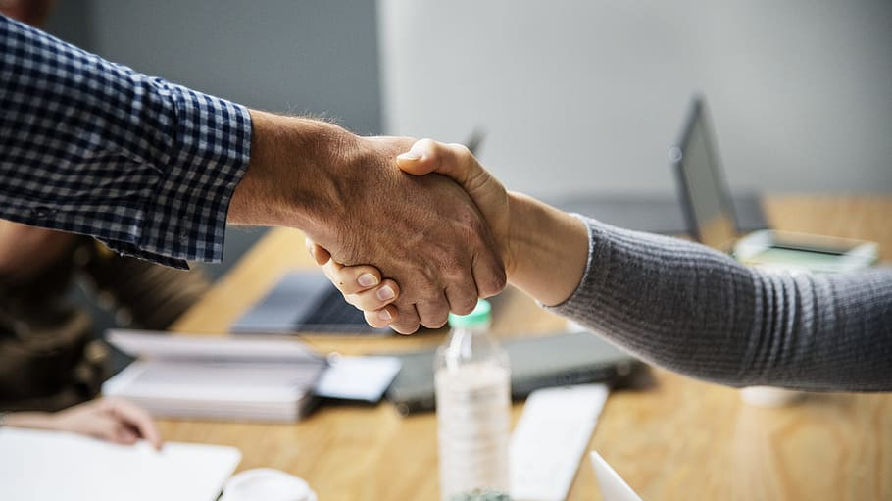
Kiitos!
Notes:
Jos työskentelynne sujui hyvin, onnitelkaa toisianne ja olkaa tyytyväisiä itseenne. Jos ei niin, pysähtykää hetkeksi miettimään, mitä olisi voinut tehdä paremmin.
Kaikki kokemukset ovat arvokkaita oppimiskokemuksia.

Slide 7
Lähteet
Isosävi, J. & Lindholm, C. 2025. Yhteiskirjoittaminen – Vuorovedoin kirkkaaseen tekstiin. ArtHouse.
Jokinen, Arja – Juhila, Kirsi 2002: Yhdessä kirjoittaminen. Teoksessa M, Kinnunen ja O, Löytty (toim.), Tieteellinen kirjoittaminen (s. 109-118). Tampere.
Karjula, E., Kouri, J. & Mahlamäki, T. 2024. Luovaa kirjoittamista tutkijoille. Vastapaino.
Kniivilä, S., Lindblom-Ylänne, S., & Mäntynen, A. (2017). Tiede ja teksti: Tehoa ja taitoa tutkielman kirjoittamiseen (Kolmas, uudistettu painos.). Gaudeamus.
Virtanen, P. & Tynjälä, P. (2019). Factors explaining the learning of generic skills: a study of university students’ experiences. Teaching in Higher Education, 24(7), 880-894. https://doi.org/10.1080/13562517.2018.1515195

